Slide 1
Inductive Miner

Slide 2
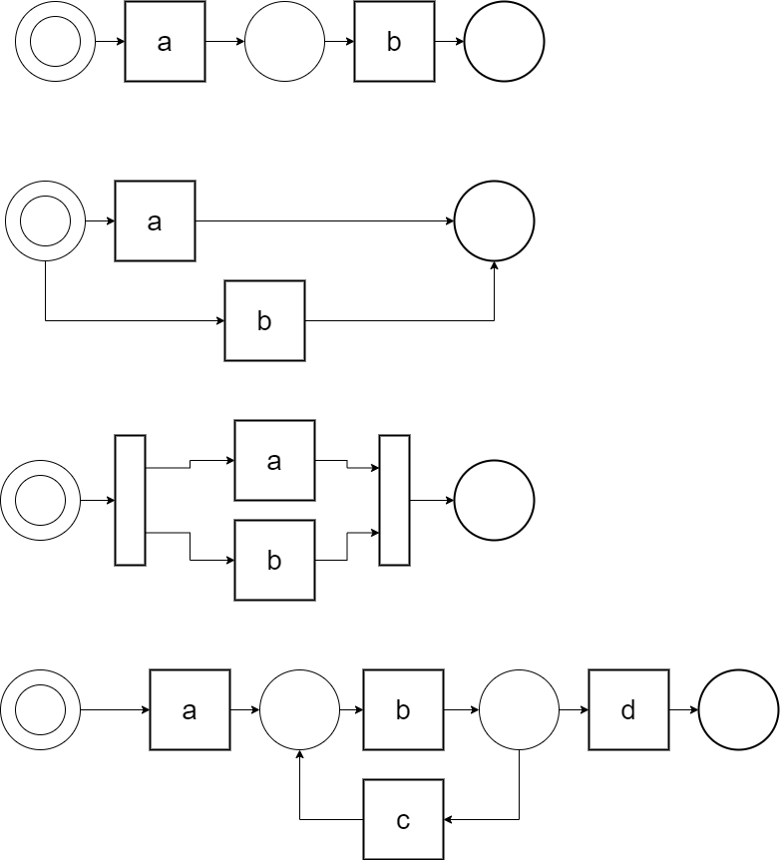
4 Zustände
Sequence:
Choice:
Parallel:
Loop:

Slide 3
Event Log
a b c f
b
f
a c b f
a
a b c d e c b g
c
g
a c d e c d e c g
d
e

Slide 4

Sequence Cut
a
f
f
d
b
c
a
g
b
e
c
g
d
e

Slide 5

Sequence Cut
b
f
a
a
c
g
f
g
d
b
c
d
e
e

Slide 6
Choice Cut
a
b
f
a
d
c
g
b
g
c
f
e
d
e

Slide 7

Parallel Cut
a
b
f
a
c
g
f
g
b
d
e
d
c
e

Slide 8

Loop Cut
a
b
f
a
c
g
f
g
b
d
e
c
d
e

Slide 9
Sequence Cut
a
b
f
a
c
g
b
f
g
d
e
c
d
e

Slide 10
Ergebnis-Baum
a
a
„einfachere“ Darstellung
f
g
b
b
f
g
c
c
d
e
d
e

Slide 11
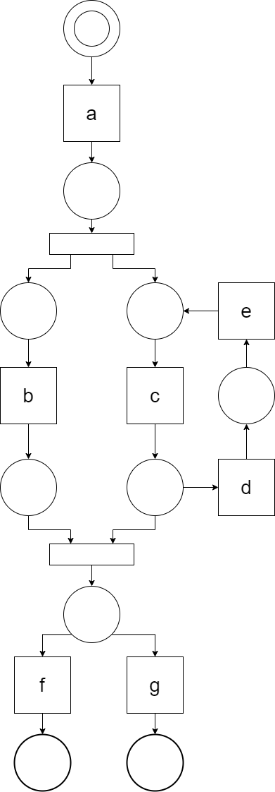
Umwandeln in Petri-Netz
a
f
g
b
c
d
e

Slide 12
heuristic Miner

Slide 13
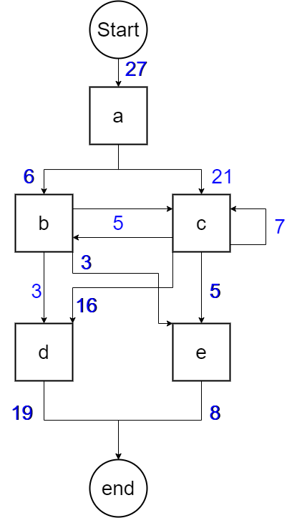
Direct Follows GRaph
Relation | Häufigkeit
(-, a) | 27
(a, b) | 6
(a, c) | 21
(b, c) | 5
(b, d) | 3
(b, e) | 3
(c, b) | 5
(c, c) | 7
(c, d) | 16
(c, e) | 5
(d, -) | 19
(e, -) | 8

Slide 14
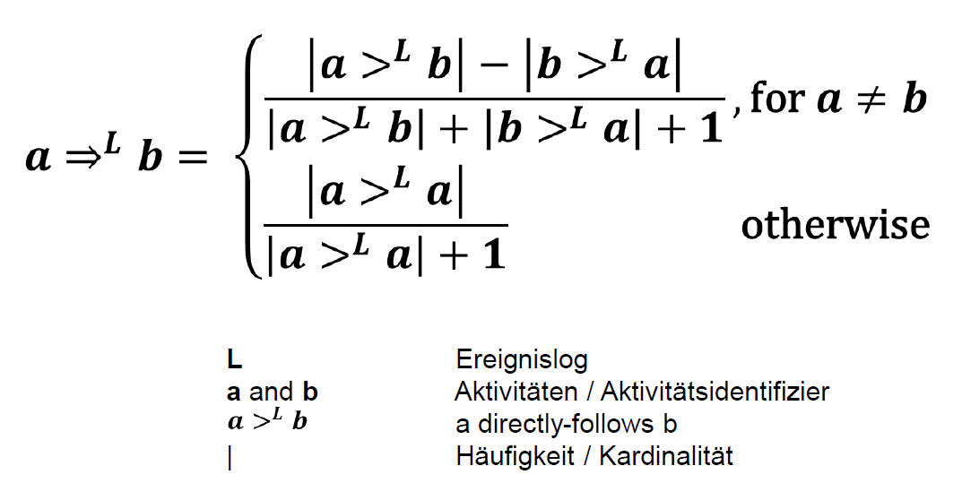




Berechnung Abhängigkeitsmaß
Relation | Häufigkeit | Abhängigkeit
(-, a) | 27 | 0,96
(a, b) | 6 | 0,86
(a, c) | 21 | 0,95
(b, c) | 5 | 0,0
(b, d) | 3 | 0,75
(b, e) | 3 | 0,75
(c, b) | 5 | 0,0
(c, c) | 7 | 0,88
(c, d) | 16 | 0,94
(c, e) | 5 | 0,89
(d, -) | 19 | 0,95
(e, -) | 8 | 0,89
$$\frac{27 −0}{27+0+1}$$
$$\frac{5 −5}{5+5+1}$$
$$\frac{5 −5}{5+5+1}$$
$$\frac{7}{7+1}$$

Slide 15
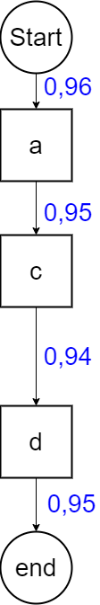
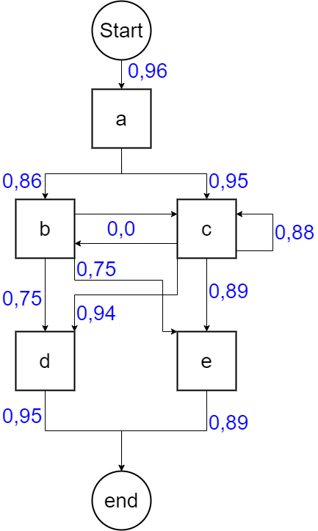
Abhängigkeitsgraph
Filter: Nur alles größer 0,9 ist erlaubt

